Slide 1
Программы НТП «Трубопровод»
Состояние и перспективы
it@truboprovod.ru
http://www.truboprovod.ru

Slide 2
Комплексные решения ООО «НТП Трубопровод»
Выбор арматуры и оборудования
(Предклапан)
3D система
(например
AVEVA PDMS)
Гидравлические,тепловые расчеты
(Гидросистема)
Выбор Насосов
(Spaix)
БД элементов трубопроводов
и оборудования (УБД)
Генератор классов (ГК)
Расчет прочности аппаратов
(ПАССАТ, Штуцер-МКЭ)
Расчет прочности трубопроводов (СТАРТ)
Расчет теплоизоляции,
выпуск документов
(Изоляция)
Генератор выходных документов
(по российским стандартам) (БДТП)
СЭУ
СО
ВТ
Задание
на сметы
Задание
КиПиА

Slide 3
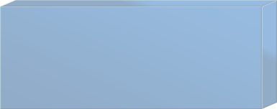
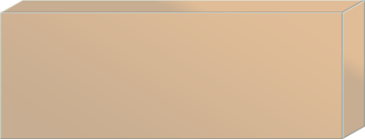

Интеграция программ между собой
СТАРТ
Гидросистема
Изоляция
ШТУЦЕР-МКЭ
СУБД Проект
ПАССАТ

Slide 4
Интеграция программ технологических расчетов
Гидросистема
Предклапан
Изоляция
Состав продукта
Теплоизоляция
(Структура трубопровода)
Общие библиотеки и базы данных
Строительная
Климатология
Расчет ТФС и ФР
СТАРС, WSP, Simulis, GERG
Материалы изоляции
БД, редактор
Расчет трубопроводов
Свойства грунтов
Генератор отчетов
List & Label
Материалы труб

Slide 5


Интеграция с графическими системами
Plant4D
Plant4D
PCF
ИЗОЛЯЦИЯ
Открытый формат
PDMS
СТАРТ
PDMS
ModelStudio
Открытый формат
ПАССАТ
Открытый формат
Компас
DXF
ACIS
IGES
XT
STEP
Существующие
Гидросистема
Бета-тестируется
PCF
PCF
Открытый формат
PDMS
SmartPlant 3D
AutoPlant
CADWorx
Plant3D
DXF
OpenPlant
ModelStudio

